Slide 1





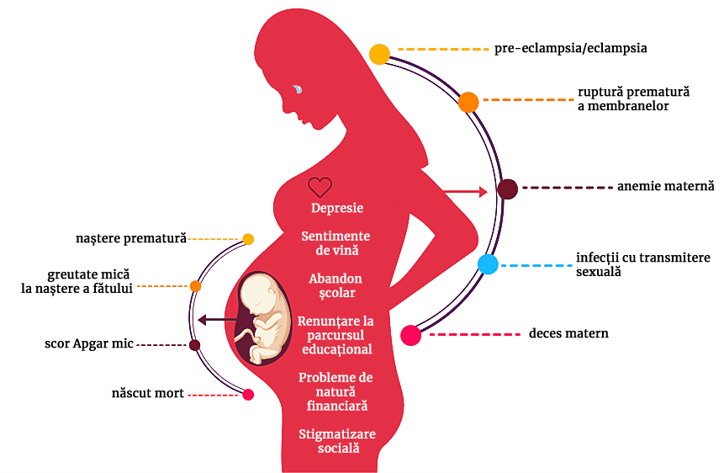



IULIE 2024
CAMPANIE DE PROMOVARE A SĂNĂTĂȚII REPRODUCERII
Informează-te! Implică-te! Alege soluția potrivită pentru tine!
ROMÂNIA 2022
Majoritatea sarcinilor
la adolescente sunt
SARCINI NEDORITE!
Nou născuți din mame sub 19 ani
16.821
1 din 9
nou-născuți are mămică adolescentă
SITUAȚII CARE PUN ADOLESCENTELE LA RISC DE SARCINI NEDORITE
Căsătorii timpurii;
Abuzul de substanțe (alcool, droguri);
Violență sexuală;
Lipsa educației sexuale;
Nivel educațional redus;
Sărăcie;
Lipsa autonomiei financiare;
Lipsa sprijinului parental;
Lipsa/acces scăzut la metode de contracepție;
Debut timpuriu al activității sexuale;
Lipsa/acces scăzut la servicii de planificare familială;
CONSECINȚE NEDORITE ALE SARCINILOR LA ADOLESCENTE
Mortalitatea maternă, România,
2013-2022
(decese materne la 100.000 născuți vii)
MĂSURI DE REDUCERE A PROBLEMATICII SARCINILOR NEDORITE LA ADOLESCENTE
Familie
Comunitate
Sistem de sănătate
Sprijin parental;
Încurajarea educației și a educației sexuale;
Program educațional în școală;
Încurajarea abstinenței și a contracepției;
Servicii de planificare familială;
Disponibilitate mijloace contraceptive;
Material realizat în cadrul subprogramului de evaluare şi promovare a sănătăţii şi educaţie pentru sănătate al Ministerului Sănătății - pentru distribuție gratuită
Notes:
STI-visual-01.png (1080×1532) (europa.eu)

